Slide 1

한국기술교육대학교 능력개발교육원
태블로 인스톨하기
태블로 인스톨하기
유양규(Rotunda)

Slide 2



01
태블로 인스톨하기

Slide 3

태블로
01
태블로 인스톨하기

Slide 4

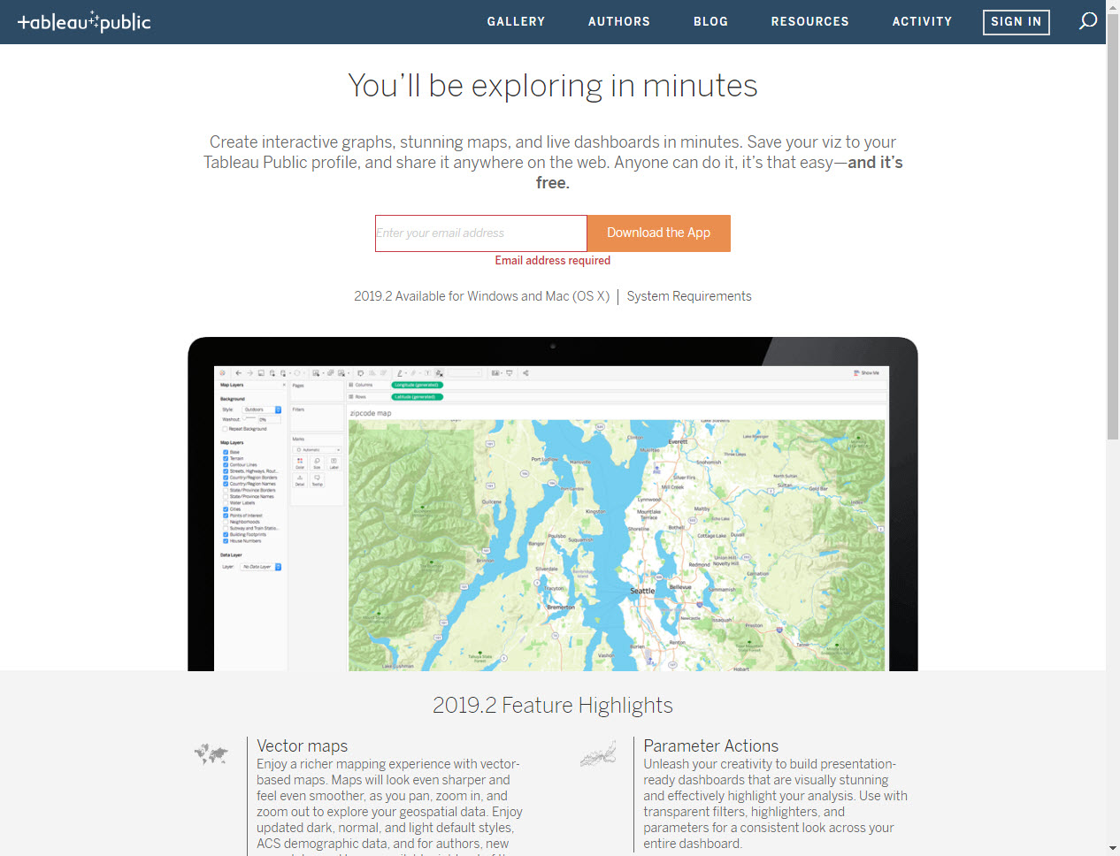
01
태블로 인스톨하기
태블로 퍼블릭 다운로드 https://public.tableau.com/en-us/s/download

Slide 5
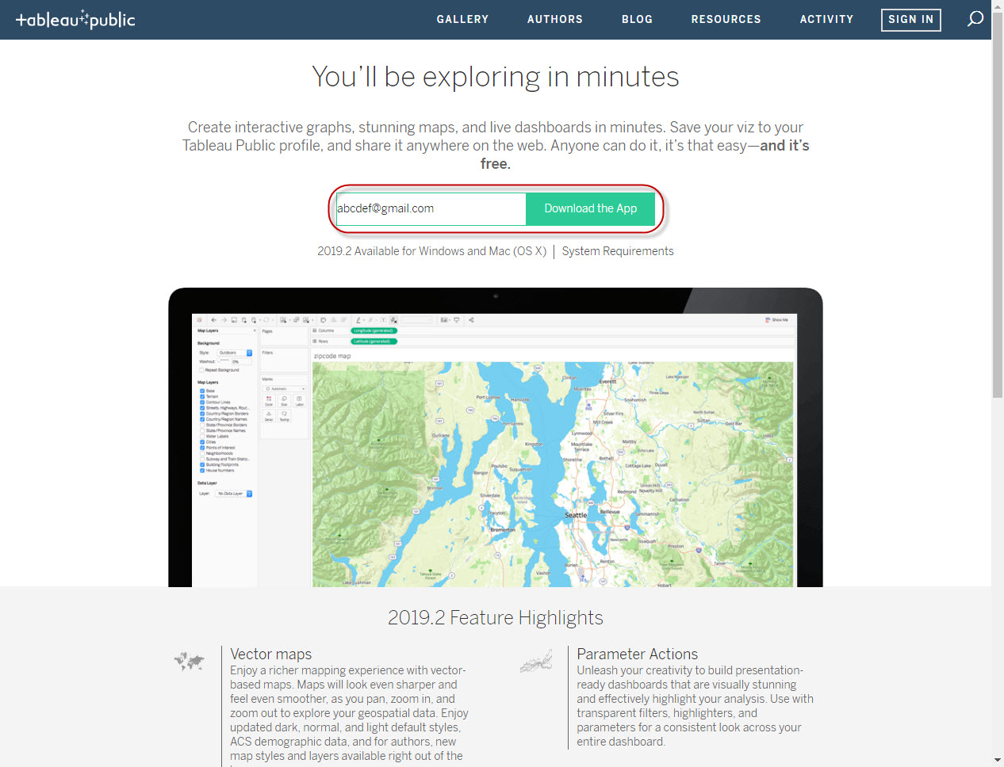
01
태블로 인스톨하기
태블로 퍼블릭 다운로드 https://public.tableau.com/en-us/s/download

Slide 6
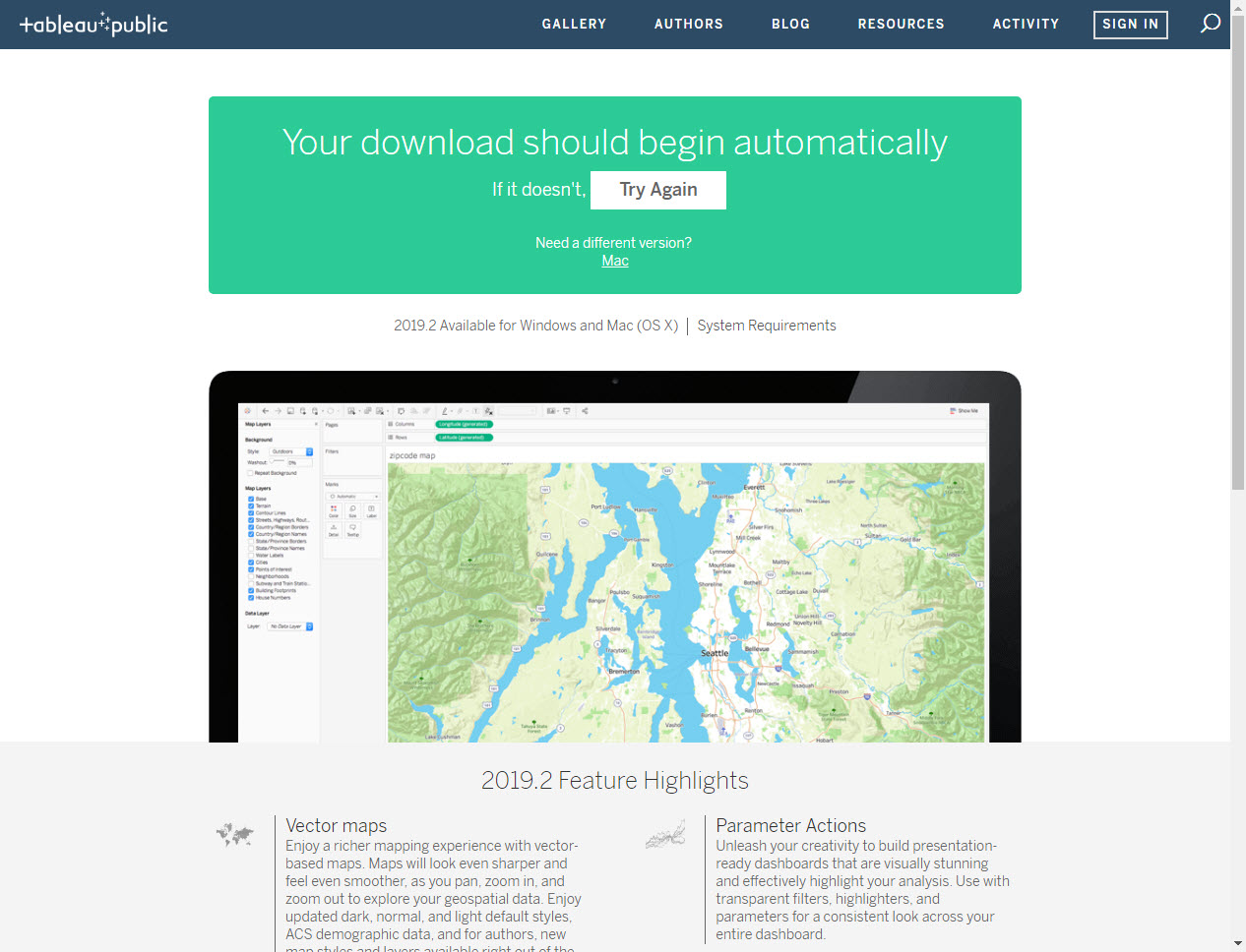
01
태블로 인스톨하기
태블로 퍼블릭 다운로드 https://public.tableau.com/en-us/s/download

Slide 7
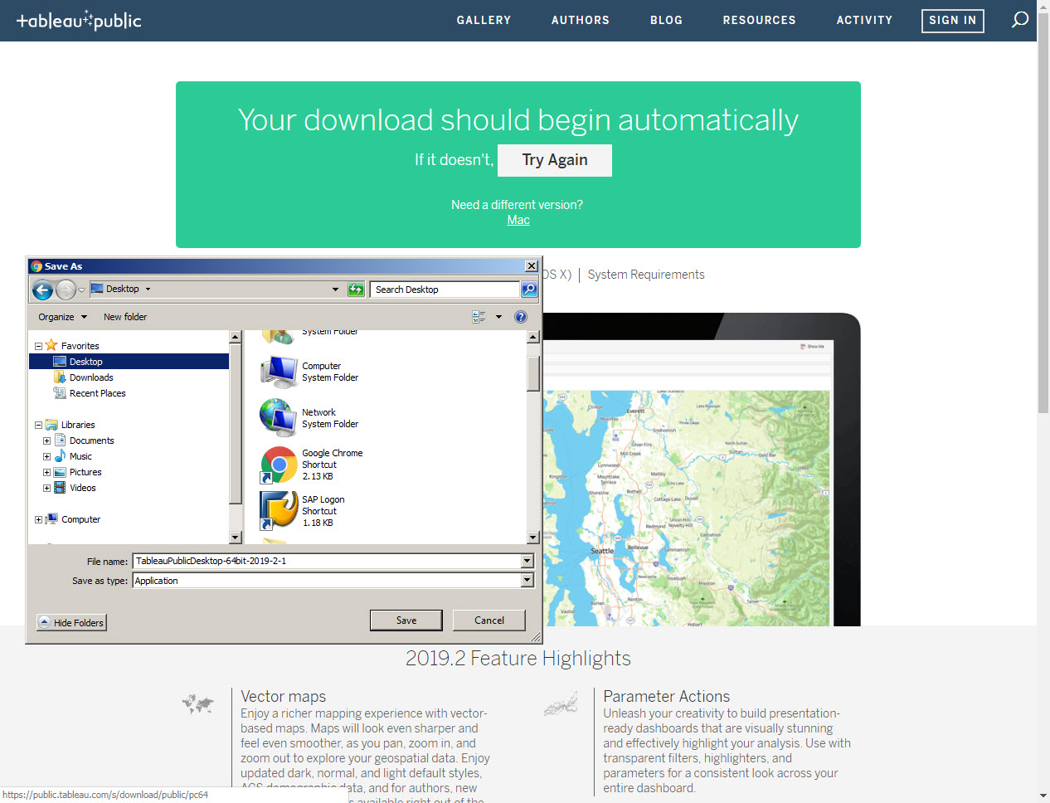
01
태블로 인스톨하기
태블로 퍼블릭 다운로드 https://public.tableau.com/en-us/s/download

Slide 8
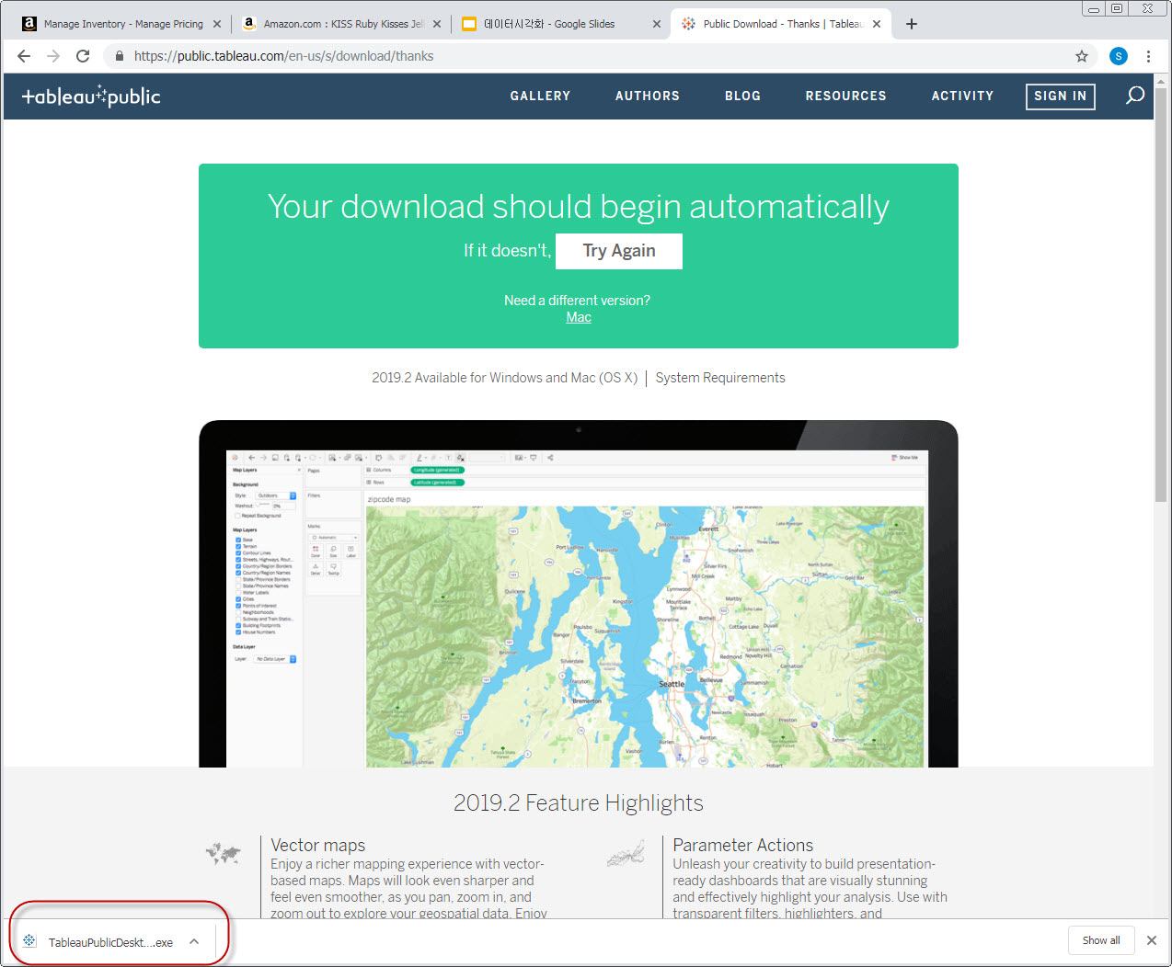
01
태블로 인스톨하기
태블로 퍼블릭 다운로드 https://public.tableau.com/en-us/s/download

Slide 9
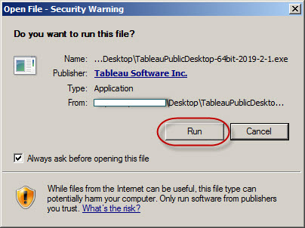
01
태블로 인스톨하기
태블로 퍼블릭 다운로드 https://public.tableau.com/en-us/s/download

Slide 10
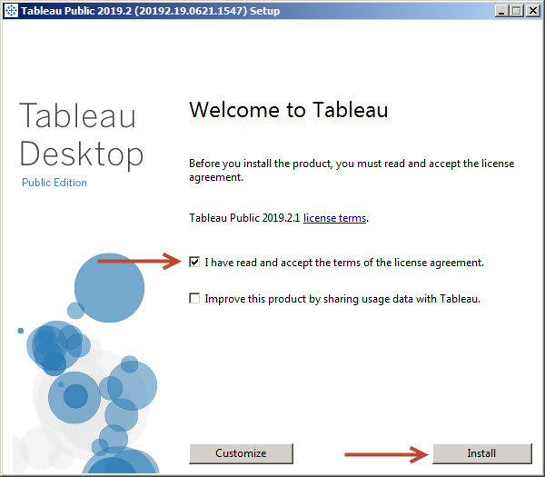
01
태블로 인스톨하기
태블로 퍼블릭 다운로드 https://public.tableau.com/en-us/s/download

Slide 11
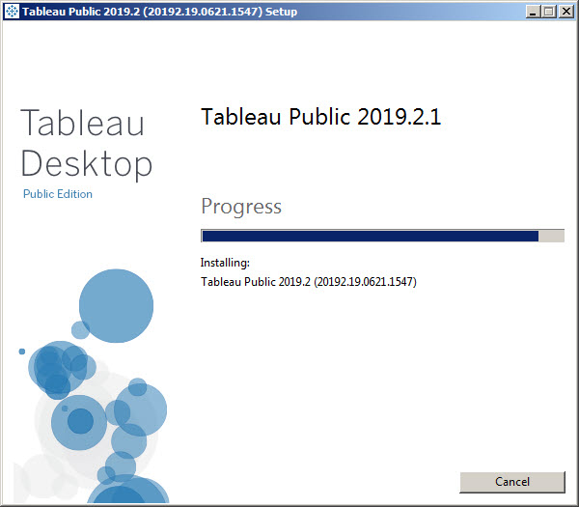
01
태블로 인스톨하기
태블로 퍼블릭 다운로드 https://public.tableau.com/en-us/s/download

Slide 12
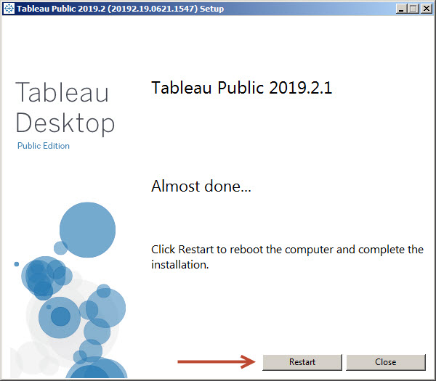
01
태블로 인스톨하기
태블로 퍼블릭 다운로드 https://public.tableau.com/en-us/s/download

Slide 13


01
태블로 인스톨하기
태블로 퍼블릭 다운로드 https://public.tableau.com/en-us/s/download
⇐ CLICK to OPEN

Slide 14
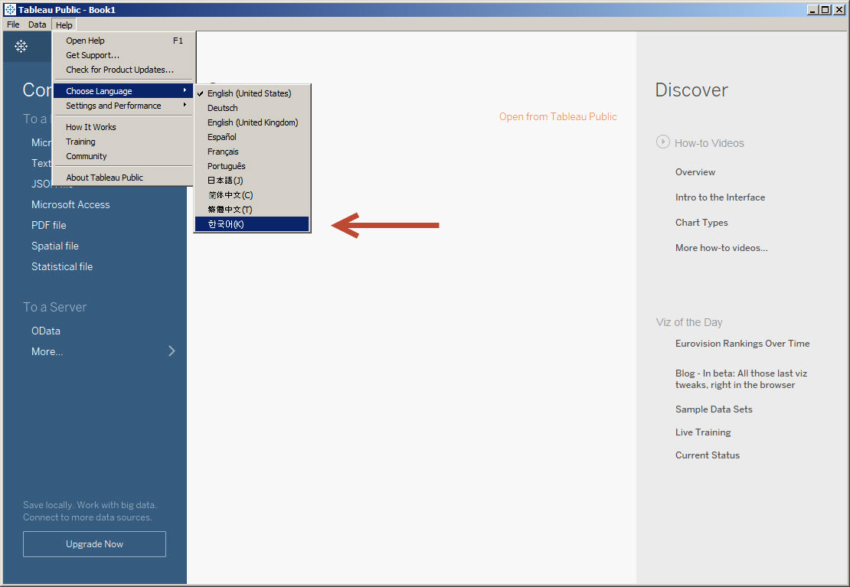
01
태블로 인스톨하기
태블로 퍼블릭 다운로드 https://public.tableau.com/en-us/s/download
태블로 언어설정

Slide 15
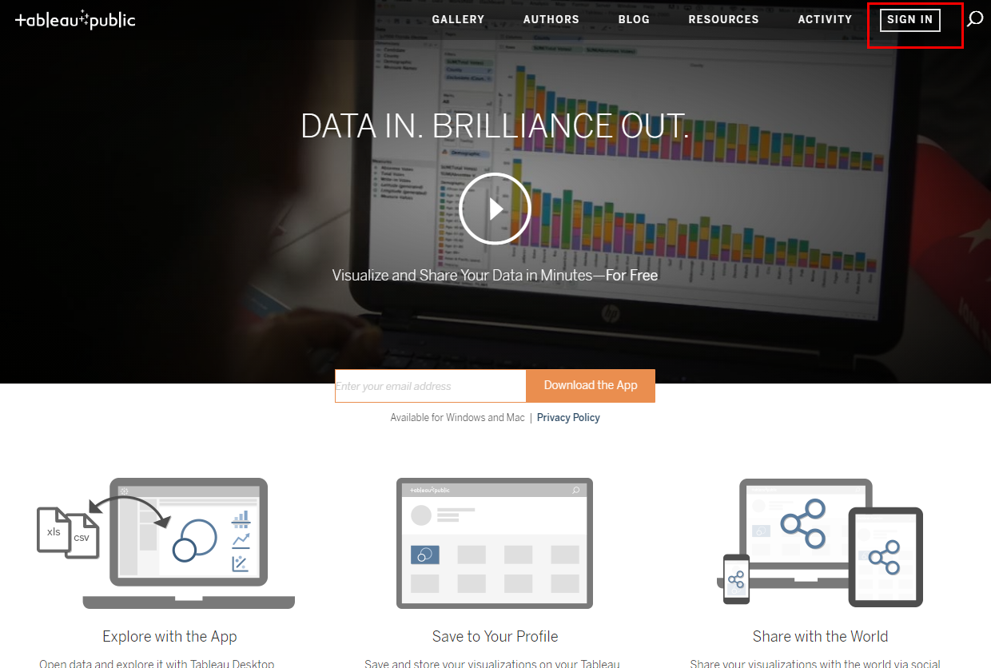
01
태블로 인스톨하기
태블로 퍼블릭 계정등록 https://public.tableau.com/en-us/s/

Slide 16
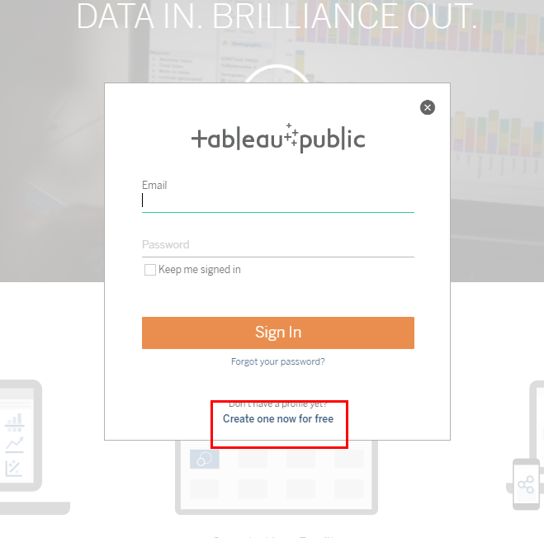
01
태블로 인스톨하기
태블로 퍼블릭 계정등록 https://public.tableau.com/en-us/s/

Slide 17
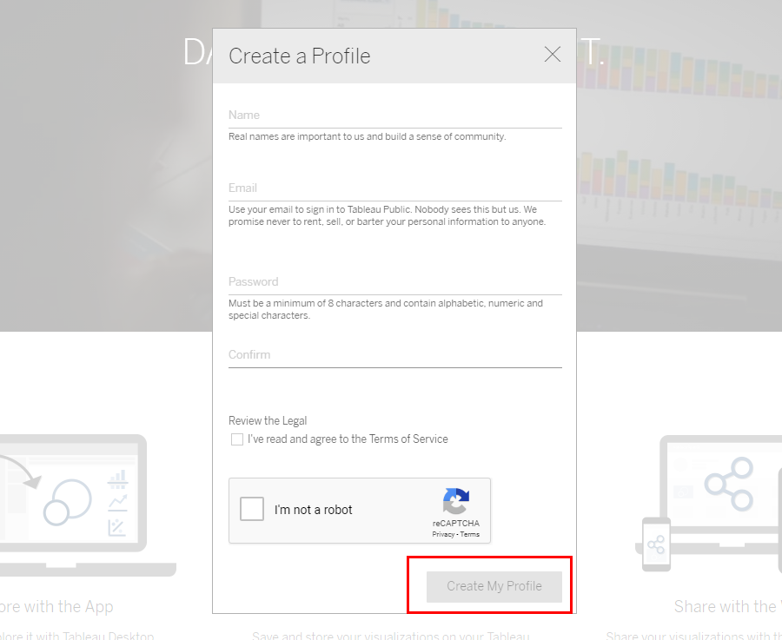
01
태블로 인스톨하기
태블로 퍼블릭 계정등록 https://public.tableau.com/en-us/s/
성명
이메일
암호
암호확인

Slide 18
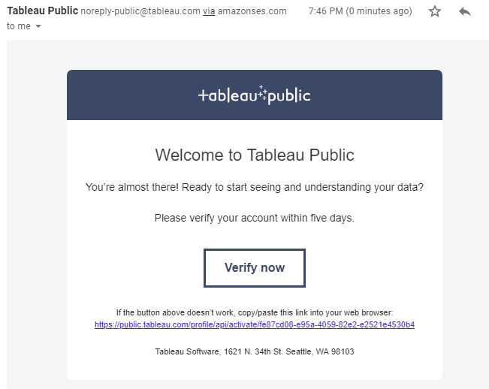
01
태블로 인스톨하기
태블로 퍼블릭 계정등록 https://public.tableau.com/en-us/s/
본인의 이메일로 들어가서 Verify now 버튼을 누릅니다.

Slide 19
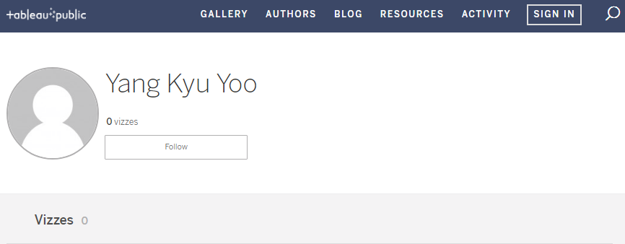
01
태블로 인스톨하기
태블로 퍼블릭 계정등록 https://public.tableau.com/en-us/s/
계정페이지가 열리는것을 확인

Slide 20

End of slide
source: https://www.udemy.com/artificial-intelligence-az/

